Slide 1
MathKGZ --
Бөлчөктөрдөн пайызга –– Сандык табышмак
Бул иш-чара иликтөөгө, стратегиялоого жана талкуулоого мүмкүндүк берүү үчүн иштелип чыккан.
2 өлчөмдөгү 3 табышмак бар.
Чектелген жооптор берилет.
Анимацияларды текшерип, сабагыңызга КЕРЕГИ ЖОК слайддарды ӨЧҮРҮП САЛЫҢЫЗ.

Slide 2
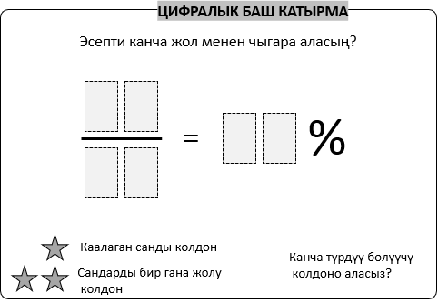

Slide 3
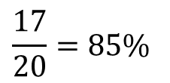
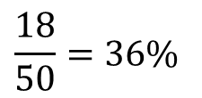
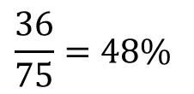

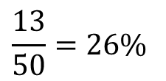
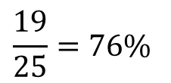
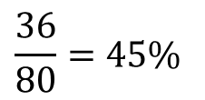
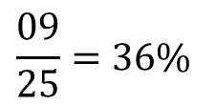
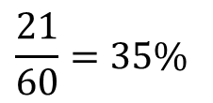
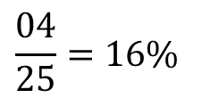
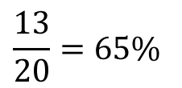
ЦИФРАЛЫК БАШ КАТЫРМА
Эсепти канча жол менен чыгара аласың?
%
$$\frac{13}{50}=26\%$$
$$\frac{04}{25}=16\%$$
$$\frac{13}{20}=65\%$$
$$=$$
Каалаган санды колдон
$$\frac{18}{50}=36\%$$
$$\frac{09}{25}=36\%$$
$$\frac{17}{20}=85\%$$
Канча түрдүү бөлүүчү
колдоно аласыз?
Сандарды бир гана жолу
колдон
$$\frac{19}{25}=76\%$$
$$\frac{21}{60}=35\%$$
Кээ Бир Жооптор
$$\frac{36}{75}=48\%$$
$$\frac{36}{80}=45\%$$

Slide 4
ЦИФРАЛЫК БАШ КАТЫРМА
ЦИФРАЛЫК БАШ КАТЫРМА
Эсепти канча жол менен чыгара аласың?
Эсепти канча жол менен чыгара аласың?
%
%
$$=$$
$$=$$
Каалаган санды колдон
Канча түрдүү бөлүүчү
колдоно аласыз?
Каалаган санды колдон
Канча түрдүү бөлүүчү
колдоно аласыз?
Сандарды бир гана жолу
колдон
Сандарды бир гана жолу
колдон
ЦИФРАЛЫК БАШ КАТЫРМА
ЦИФРАЛЫК БАШ КАТЫРМА
Эсепти канча жол менен чыгара аласың?
Эсепти канча жол менен чыгара аласың?
%
%
$$=$$
$$=$$
Каалаган санды колдон
Канча түрдүү бөлүүчү
колдоно аласыз?
Каалаган санды колдон
Канча түрдүү бөлүүчү
колдоно аласыз?
Сандарды бир гана жолу
колдон
Сандарды бир гана жолу
колдон

Slide 5
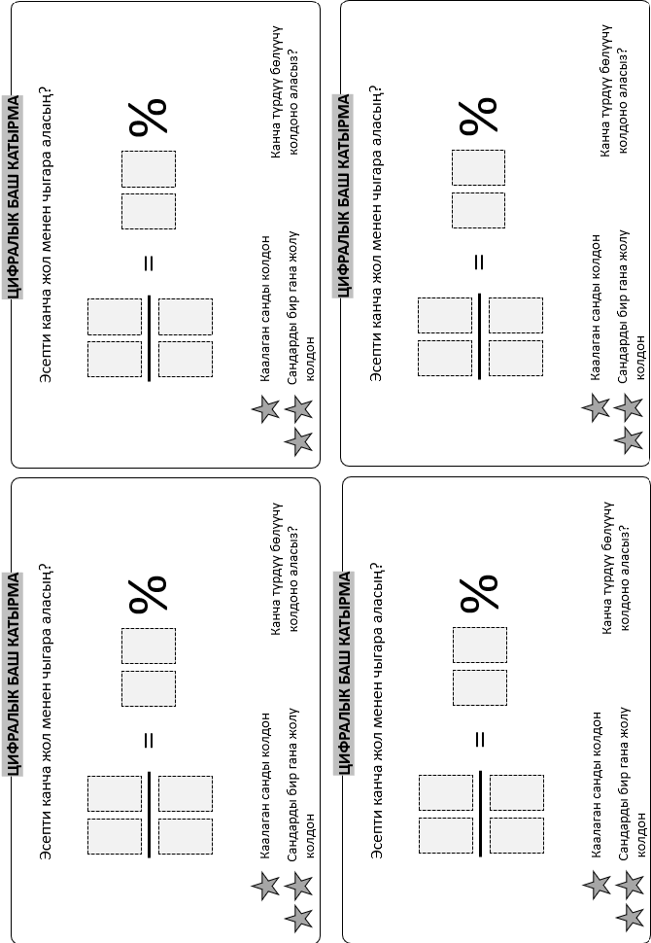

Slide 6
Суроолор барбы?
Комментарийлер?
Сунуштар?
…же ката таптыңызбы!?
Турдуу пикирлер учун ыраазычылык билдиребиз.
Сураныч, электрондук кат жөнөтүңүз:
mathematicskgz@gmail.com

